Slide 1

主讲老师：***（黑体 28号）
第 一 章 操作系统概论（黑体 48号）

Slide 2
第一节 操作系统的概念
第二节 操作系统的发展
第三节 操作系统分类
第四节 操作系统设计
第五节 操作系统启动
目录
CONTENTS

Slide 3

学习目的与要求
（标题：黑体 48号）
理解计算机系统的组成；
熟悉操作系统的基本概念、作用和特征；
掌握操作系统的体系结构和基本功能；
理解计算机操作系统按照不同应用方式的种类划分；
了解操作系统的发展过程；
熟悉常用操作系统的结构设计方法；
了解操作系统的启动过程。
（内容页:黑体 18号）

Slide 4

重点与难点
本章的重点是掌握操作系统的定义要点以及操作系统在计算机应用中的地位和作用，熟悉其特征。
本章难点是对操作系统结构的理解。

Slide 5
第一节 操作系统的概念
（黑体 48号）

Slide 6

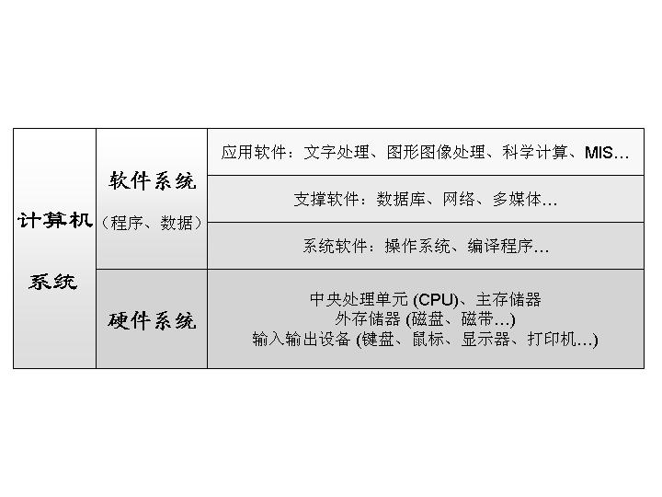

第一节 操作系统的概念
一、计算机系统
计算机系统是一种按用户的要求接收和存储信息、自动进行数据处理并输出结果信息的系统，包括硬件（子）系统和软件（子）系统。
（小标题:黑体 20号加粗 下面内容18号 行距1.5）

Slide 7
第一节 操作系统的概念
二、操作系统的定义
操作系统是计算系统中的一个系统软件，它是这样一些程序模块的集合：它们能有效地组织和管理计算机系统中的硬件及软件资源；合理地组织计算机工作流程，控制程序的执行，并向用户提供各种服务功能，使得用户能够灵活、方便、有效地使用计算机，并使整个计算系统高效地运行。

Slide 9
第一节 操作系统的概念
三、操作系统的特征
并发性
01
单击此处添加标题
特征
共享性
随机性
03
02

Slide 10

第一节 操作系统的概念
四、研究操作系统的观点
软件的观点
进程的观点
服务提供者的观点
资源管理的观点
虚拟机的观点

Slide 11

第一节 操作系统的概念
五、操作系统的功能
进程管理：包括进程控制、进程同步、进程间通信和调度。
单击此处添加文本内容，根据需要酌情增减文字，以便观者理解您传达的思想
01
单击此处添加文本内容，根据需要酌情增减文字，以便观者理解您传达的思想
功能
单击此处添加文本内容，根据需要酌情增减文字，以便观者理解您传达的思想
05
02
存储管理：包括内存的分配与回收、存储保护、内存扩充。
用户接口
单击此处添加文本内容，根据需要酌情增减文字，以便观者理解您传达的思想
单击此处添加文本内容，根据需要酌情增减文字，以便观者理解您传达的思想
设备管理
04
03
文件管理：包括文件存储空间的管理、目录管理、文件系统的安全性。

Slide 12

例题（一）
单选题：在单处理机操作系统中，多个程序交替地在处理器上运行，从宏观上看，这些程序同时向前推进。这体现了操作系统的（）。
A.共享性 B.并行性
C.并发性 D.随机性
答案：C
解析：在单处理机操作系统中，虽然只有一个处理器，但由于采用了各种调度策略，使得 多个程序在微观上是交替执行的，但在宏观上看起来这些程序是同时运行的。这种特性称 为并发性。操作系统的并发性允许它同时处理多个任务，使得程序运行时的交替更加频繁、快速，从而在总体上为最终用户提供了更高的响应性和效率。这种设计可以提高系统 的吞吐量和资源利用率。

Slide 13
例题（二）
单选题：进程控制的主要任务是创建进程、撤销结束的进程以及控制进程运行时的各种（ ）
A.进程同步 B.进程调度
C.进程间通信 D.状态转换
答案：D
答案解析：进程控制的功能主要包括创建进程、撤销结束的进程以及控制进程运行时的各种状态转换。

Slide 14
第二节 标题

Slide 15
第二节 标题

Slide 16
第二节 标题

Slide 17
例题（一）

Slide 18
例题（二）

Slide 19
第三节 标题

Slide 20
第三节 标题

Slide 21
例题（一）

Slide 22
例题（二）

Slide 23
真题案例1
单选题： 操作系统的发展过程中，按照由早到晚出现的顺序，以下排序正确的是（ ）
A.手工操作，监控程序，多道批处理，分时/实时系统
B.多道批处理，监控程序，分时/实时系统，UNIX 操作系统
C.监控程序，个人计算机操作系统，多道批处理，分时/实时系统
D.多道批处理，分时/实时系统，手工操作，个人计算机操作系统
答案：A
解析：不同时期的操作系统，P35。

Slide 24
真题案例2
以下操作系统类型中，对可靠性要求极高，并且要求有强健壮性和坚固性的操作系统是（ ）
A.实时操作系统 B.网络操作系统
C.分时操作系统 D.个人计算机操作系统
答案：A
解析：实时操作系统（Real Time Operating System, RTOS）是指，使计算机能在规 定的时间内，及时响应外部事件的请求，同时完成对该事件的处理，并能够控制所有实时 设备和实时任务协调一致地工作的操作系统。实时操作系统主要目标是：在严格时间范围 内，对外部请 求做出反应，系统具有高度可靠性。 P41

Slide 25
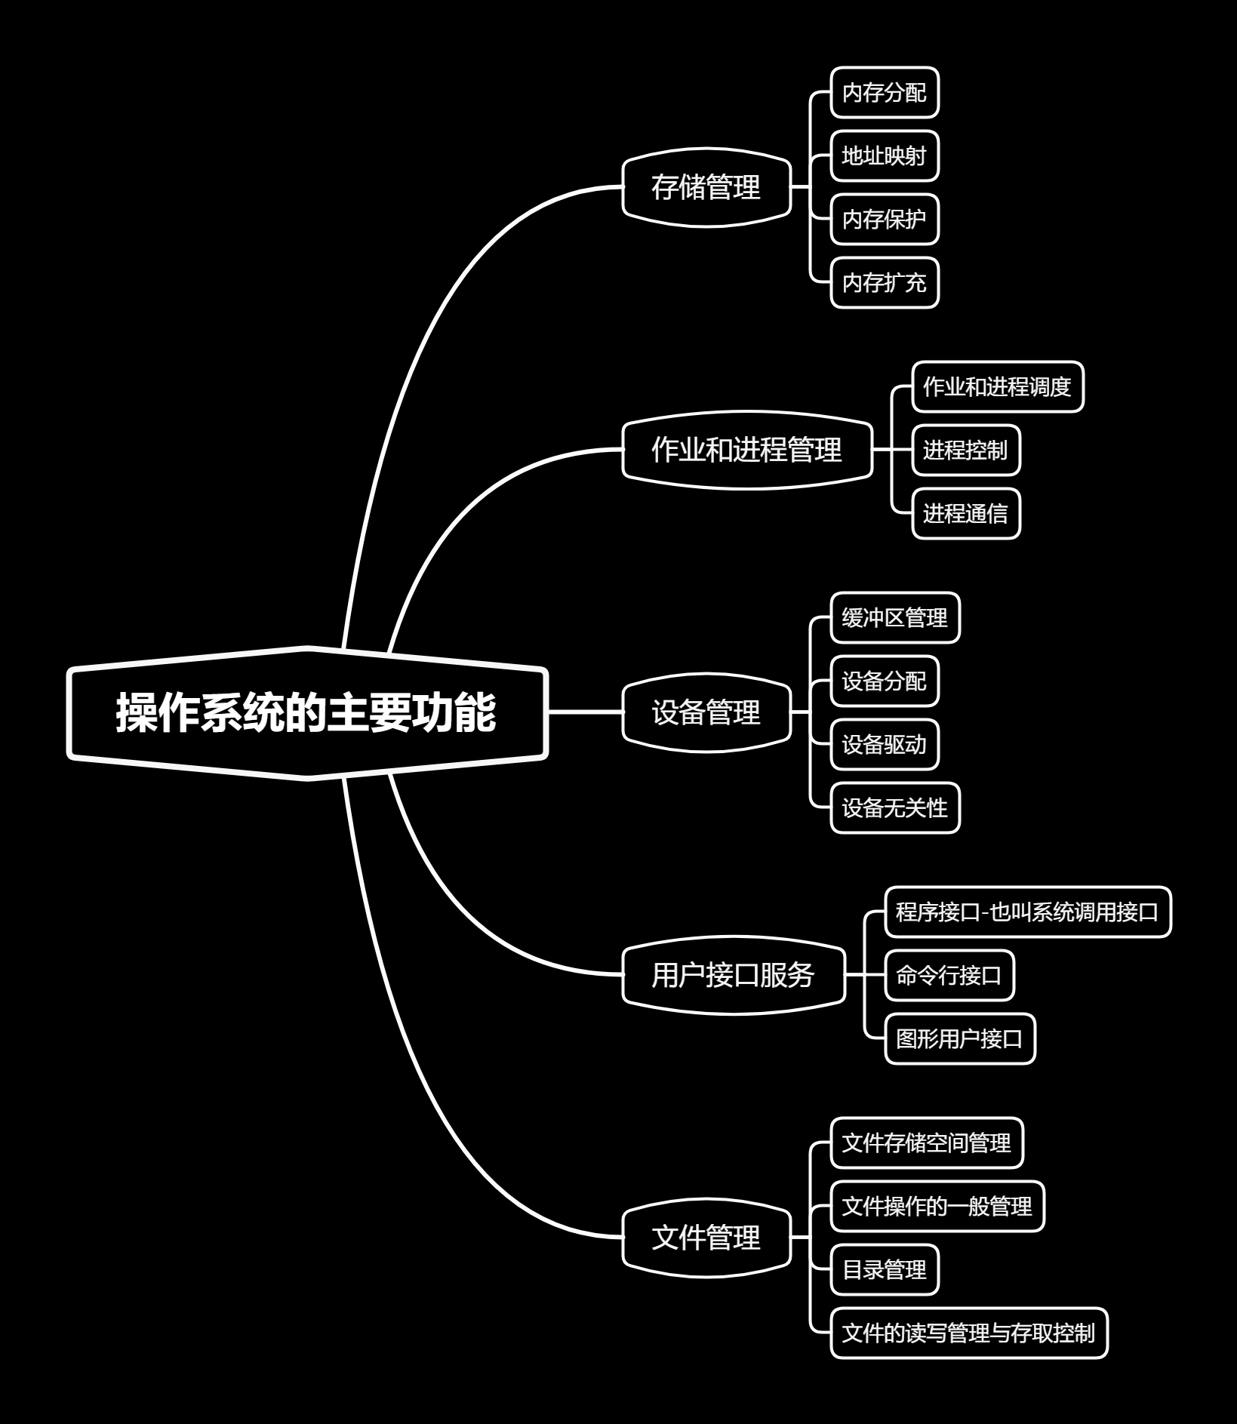
本章思维导图

